Slide 1

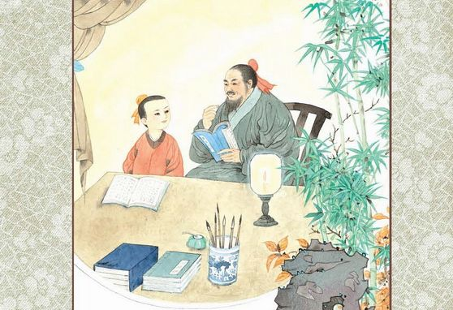
冬夜读书示子聿
（苏教版）六年级语文上册第七单元

Slide 2
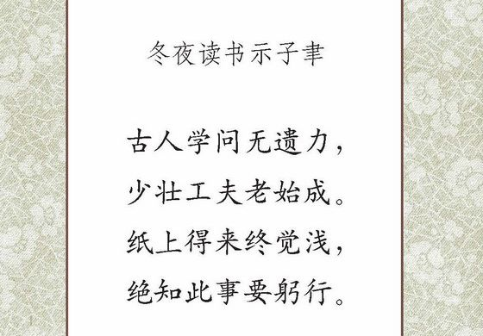
陆游

Slide 3
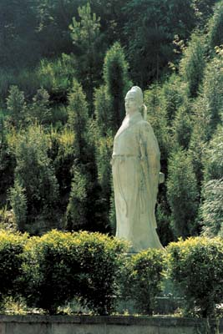
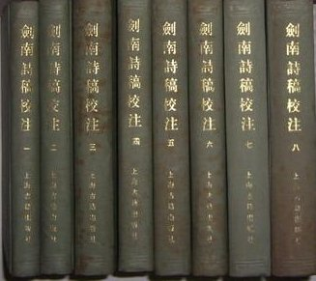
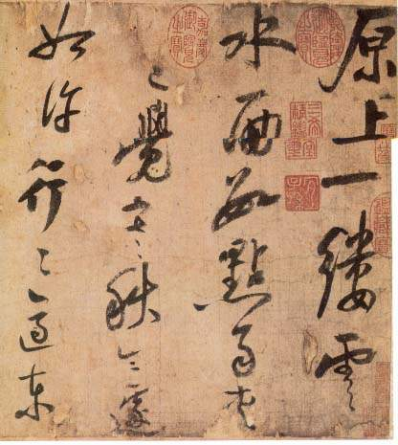

Slide 4
陆游

Slide 5
读书学习。诗中指做学问的意思。
陆游

Slide 6
“遗”：余，留；“无遗力”：用出全部力量，一点也不保留。
悬梁刺股囊萤映雪凿壁借光闻鸡起舞
……
陆游

Slide 7
陆游

Slide 8

冬夜读书示子聿
我选择，我快乐
工 夫 功 夫
1. 当初不会跳绳的这个一年级男生，
仅一星期( )，不仅学会了跳绳，
而且一分钟还可以跳120多只。
2. 这个杂技演员真有（ ）。
3. 时间不早了，明天有（ ）再来
玩吧！
4. 李小龙的中国（ ）,世界闻名。
工夫
功夫
工夫
功夫

Slide 9
李时珍编写《本草纲目》……
谈迁撰写《国榷》……
陆游

Slide 10
陆游
书本知识。

Slide 11
陆游
有限，肤浅。

Slide 12
陆游
到底，毕竟。

Slide 13
陆游
绝:最，极。
绝知:深入透彻地理解。

Slide 14
躬：亲自。
躬行：亲自实践。

Slide 15
冬夜读书示子聿
填 空
这首诗告诉我们，做学问一定要有 、 的精神，一个既有 ，又有 的人，才是真正有学问的人。

Slide 16
陆游

Slide 17
冬夜读书示子聿
作业超市
（一）必选题：
1.抄写并背诵古诗；
2.选读其它的《冬夜读书示子聿》。
（二）自选题 ：
3.搜集陆游的资料，制作人物卡片。
4.根据老师提供的材料，练习完善
《冬夜读书示子聿》小剧本。

